Slide 1
TC委员变更申请
Compiler SIG
赵川峰

Slide 2
个人简介
赵川峰，2011年入职华为后一直在编译器部门工作，具有丰富的编译器开发、性能调优及相关项目管理经验。
时间段 | 角色 | 技术栈 | 技术点
2011~2017 | 工程师，SE | GCC | 负责循环优化部分实现和增强，SWP、SWP+unrolling、ivopt、alias分析等
2017~2019 | 技术leader | Clang，JVM | 语言类型推导，GC动态伸缩
2019~2022 | SE，架构师 | LLVM | 静态分支预测与调优，基本块重排，PGO/AutoFDO/BOLT反馈优化

Slide 3
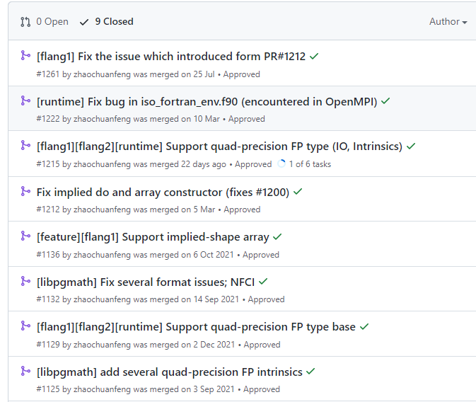
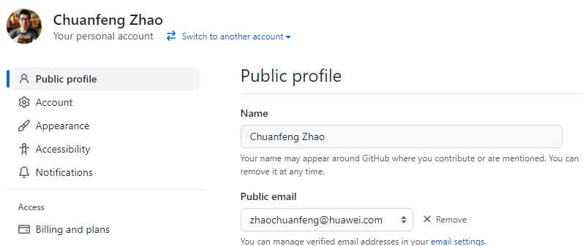
参加开源社区贡献情况
本人直接参与classic flang社区并提交了PR如下，此外也深入了解了GCC/LLVM社区，对参与社区工作有兴趣和动力。
毕昇编译器支持C/C++/Fortran语言，其中Fortran语言是HPC领域十分重要的语言。
Classic flang是为LLVM设计的Fortran语言前端，该社区主要参与者有NVIDIA、ARM、AMD和华为。

Slide 4
当前在openEuler社区工作
1、Compielr SIG工作
（1）负责SIG运作。7月初到现在已连续组织6次SIG双周例会，充分调动各部件maintainer积极性。Intel，SUSE，龙芯的同事例行参加技术讨论。SIG活跃度从5月份的>50名提升至第6名；
（2）GCC多版本需求。引入gcc-12支持intel SPR特性，目前已基本完成验证，计划落地22.03 LTS SP1。
（3）开源之夏和开源实习。共发布了16个任务，8个已经被认领，6个学生开展工作。
（4）积极参加PR检视工作，及时输出检视意见。
2、openEuler社区
（1）积极参加TC活动。例行参加TC双周例会，并参加7月份线下会议，积极献言献策。
（2）积极参加多样性算力接入工作，包括LoongArch、申威、Power对接方案讨论，负责编译器侧工作。

Slide 5
后续工作计划和思考—Compiler SIG
1、进一步规范SIG运作
（1）双周例会不间断开展。适时组织技术分享，线下技术沙龙。
（2）丰富相关文档，便于后来者查阅。
2、加强SIG间交流。近期计划与HPC SIG组织联合技术沙龙。
3、部件规划
（1）GCC：引入多版本支持，插件框架等特性，版本升级等。
（2）LLVM：
a）短期目标：目前正在运作毕昇编译器开源版本，待版本发布后引入openEuler。
b）长期目标：LLVM开源版本可编译openEuler所有C/C++包，推动成为openEuler默认编译器。
（3）增加新语言支持。如Fortran，Rust。

Slide 6
后续工作计划和思考—TC
1、例行参与TC活动
（1）积极参与TC会议规定的讨论和决策议题。
（2）加强PR检视。
2、社区发展
（1）加强SIG间交流互动，及外界交流。
（2）已Compiler SIG为依托，提升社区组件竞争力。

Slide 7
申请决策
申请接替彭成寒pengch81@hotmail.com [@pengryan]工作，请各位TC委员予以批准。

